Slide 1
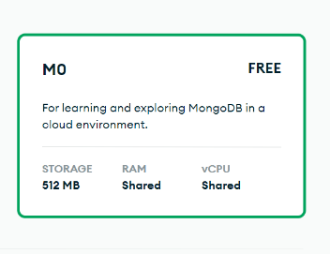
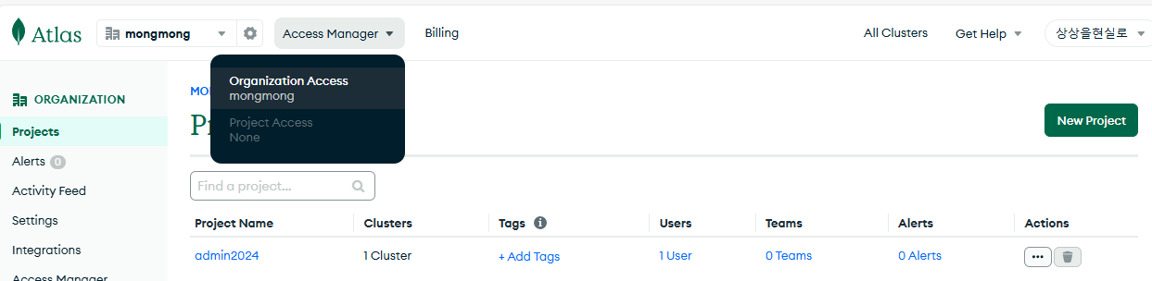
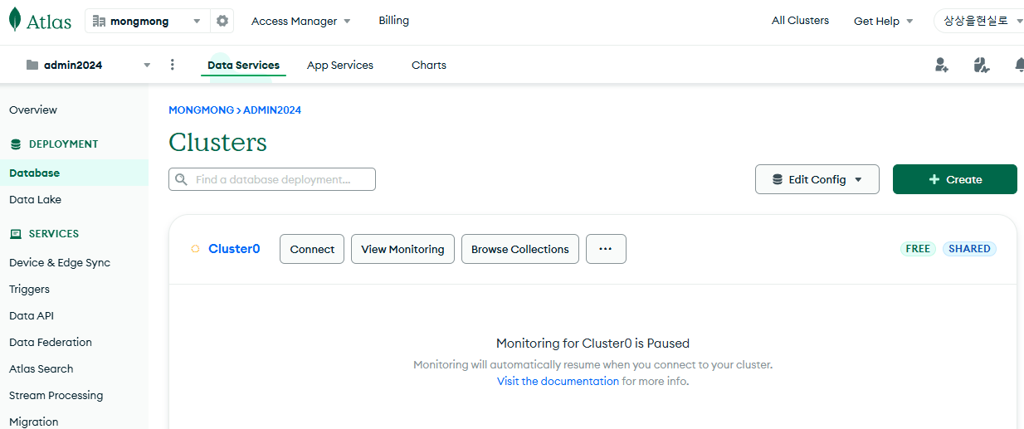
※ nextjs 게시글 프로젝트
npx create-next-app@latest next_board
pagejs, globalcss, pagemodulecss 를 비운다
mongodb.com 호스팅 서비스에 로그인한다
Access Manager에서 Organization Access
Project 생성 (샘플/자동권한 체크 모두 해제할 것)
Project 들어가서 Cluster 생성
Browse Collection에서 데이터베이스 생성
Create Database 후 + , INSERT DOCUMENT
title과 content를 입력
npm install mongodb
npm run dev 후 localhost:3000 으로 접속

Slide 2
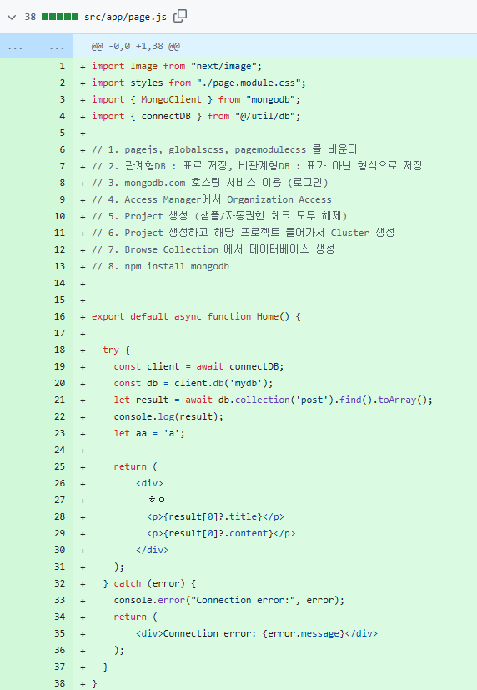
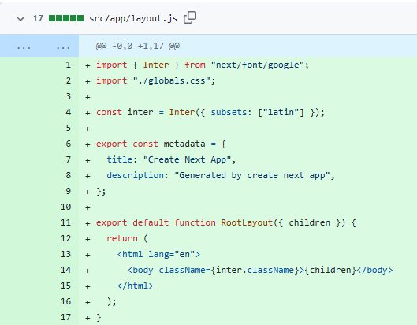
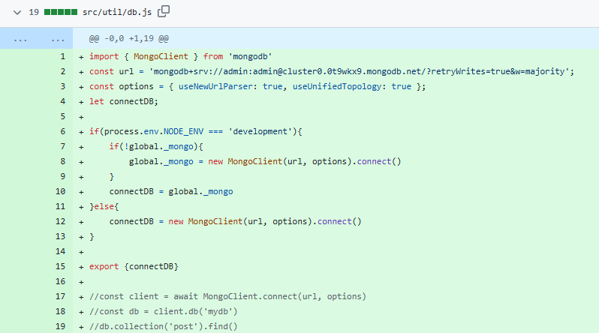

Slide 3
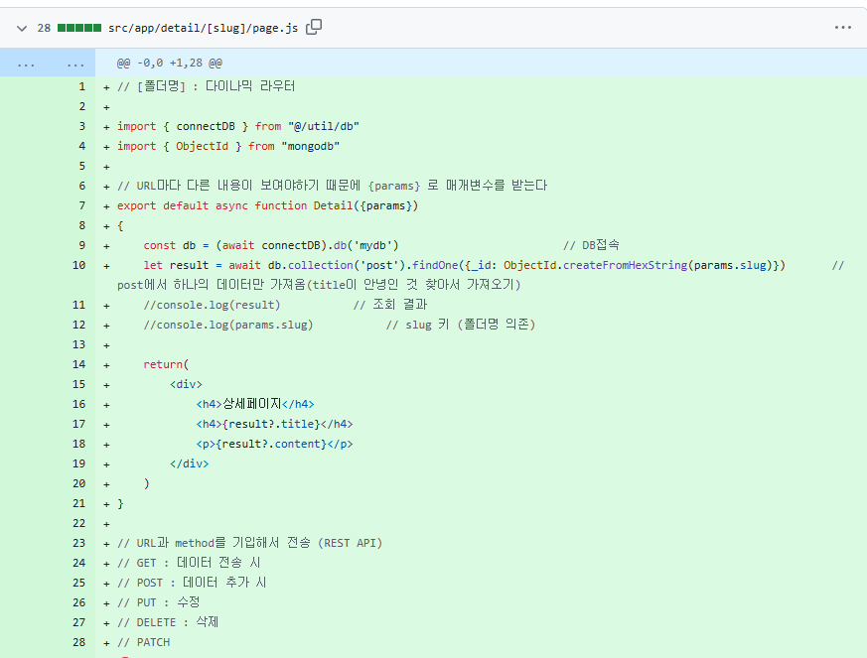
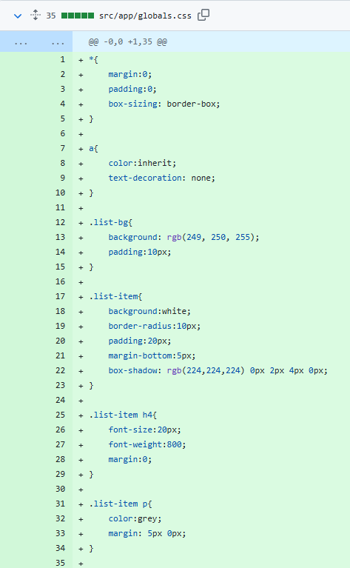
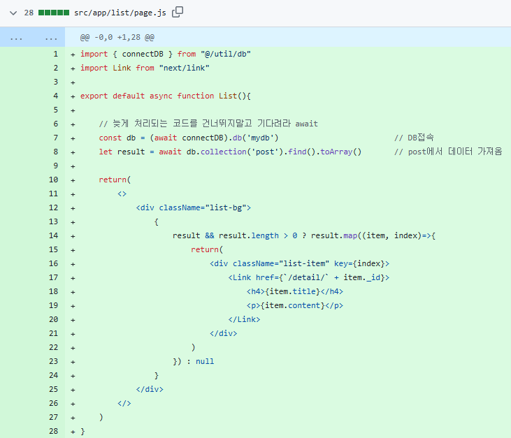

Slide 4
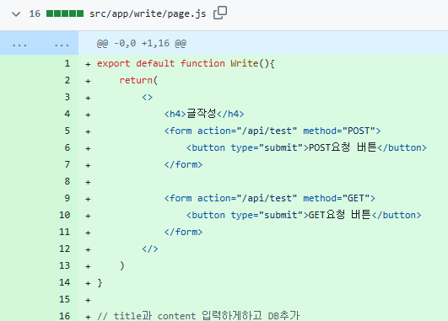
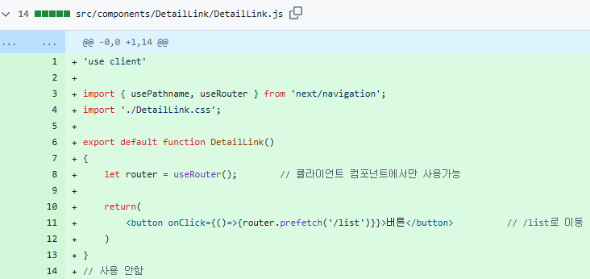

Slide 5
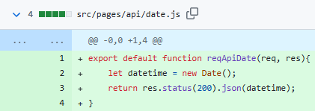
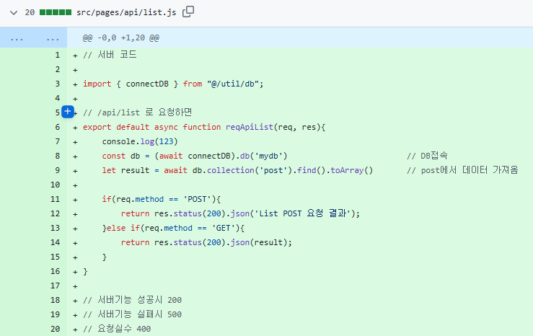
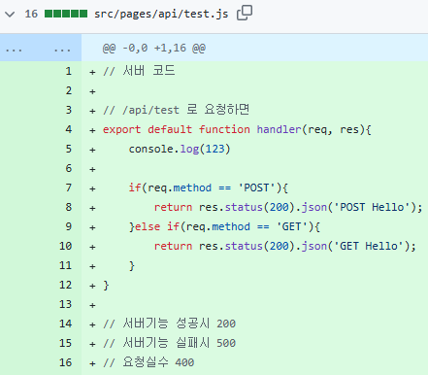
pages 폴더의 api 폴더에 .js를 만들면 서버URL 취급

Slide 6
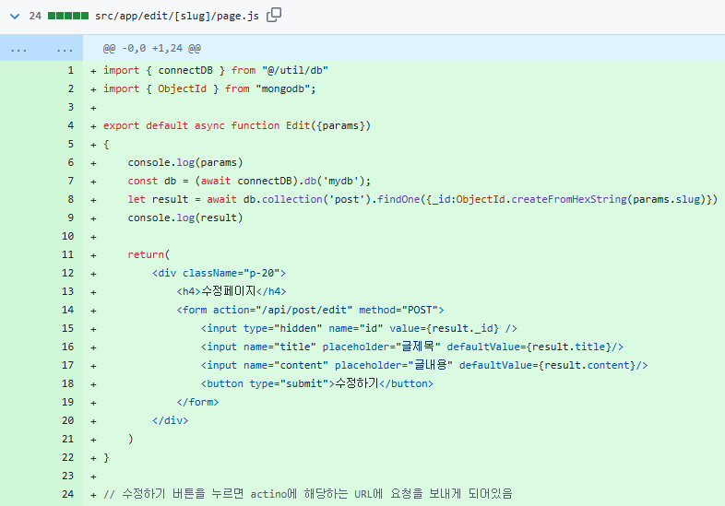
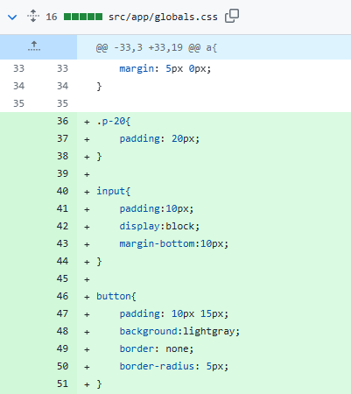
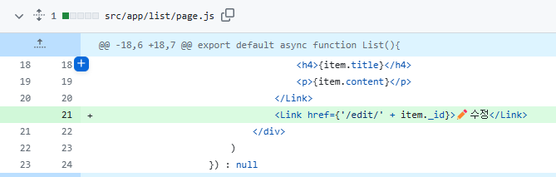

Slide 7
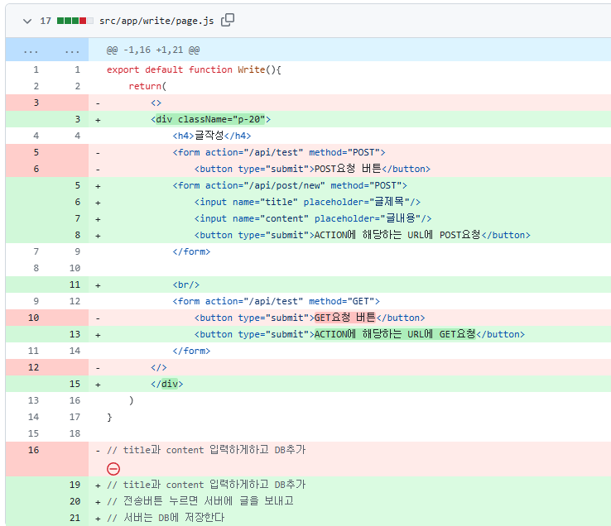

Slide 8
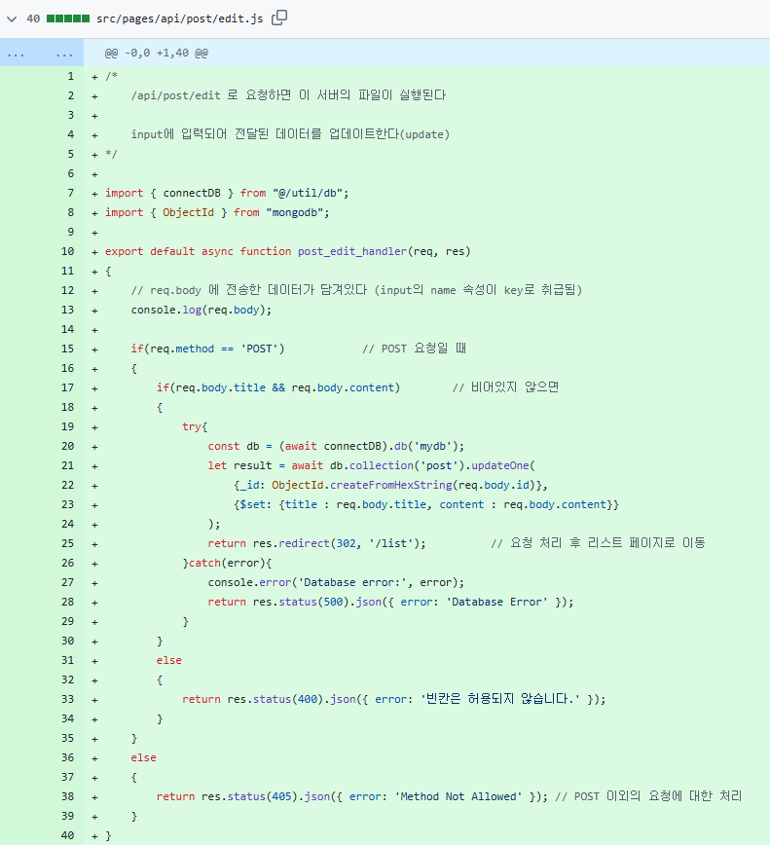

Slide 9
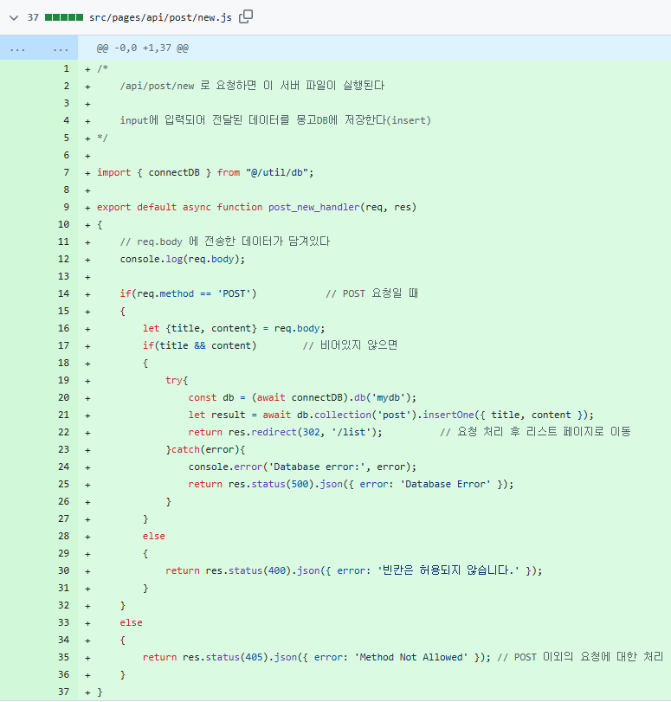

Slide 10
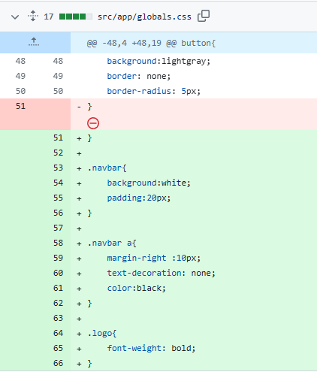
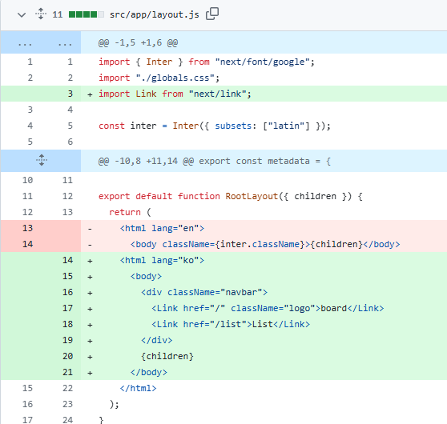
네비게이션 추가

Slide 11
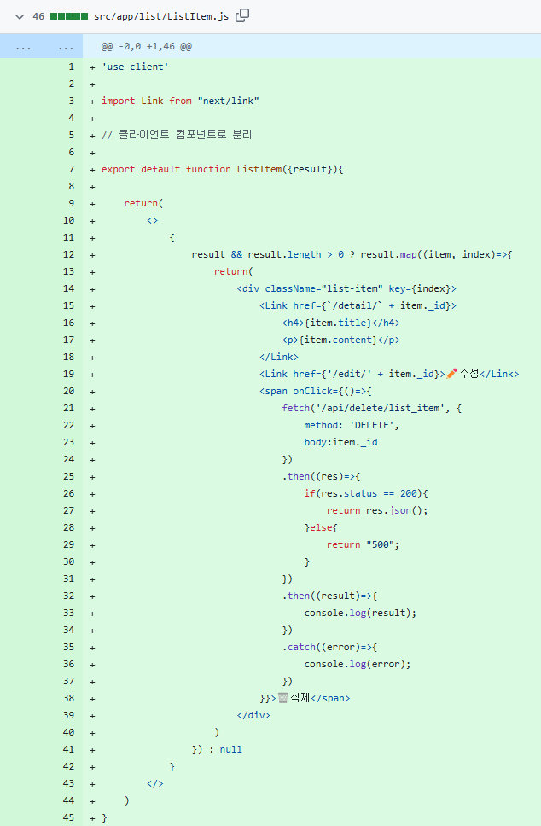
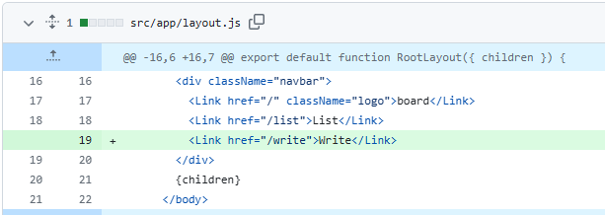
삭제하기 추가

Slide 12
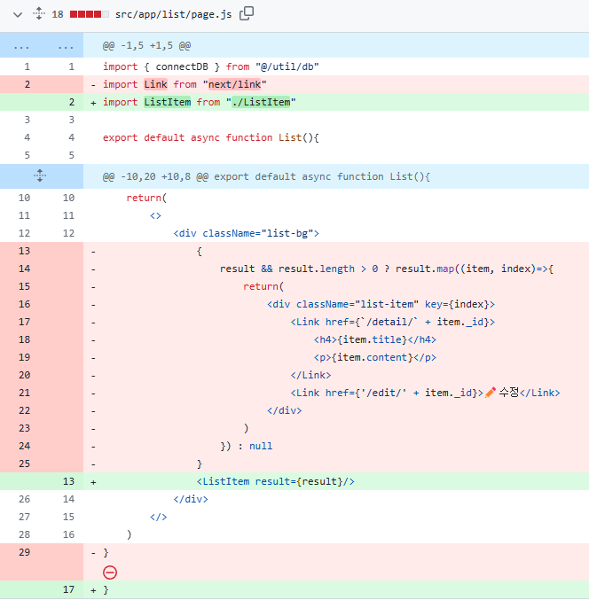
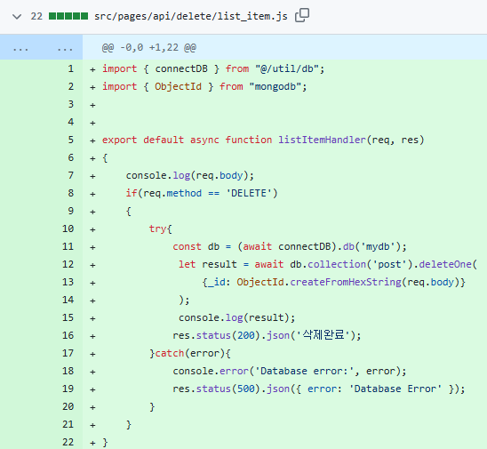

Slide 13
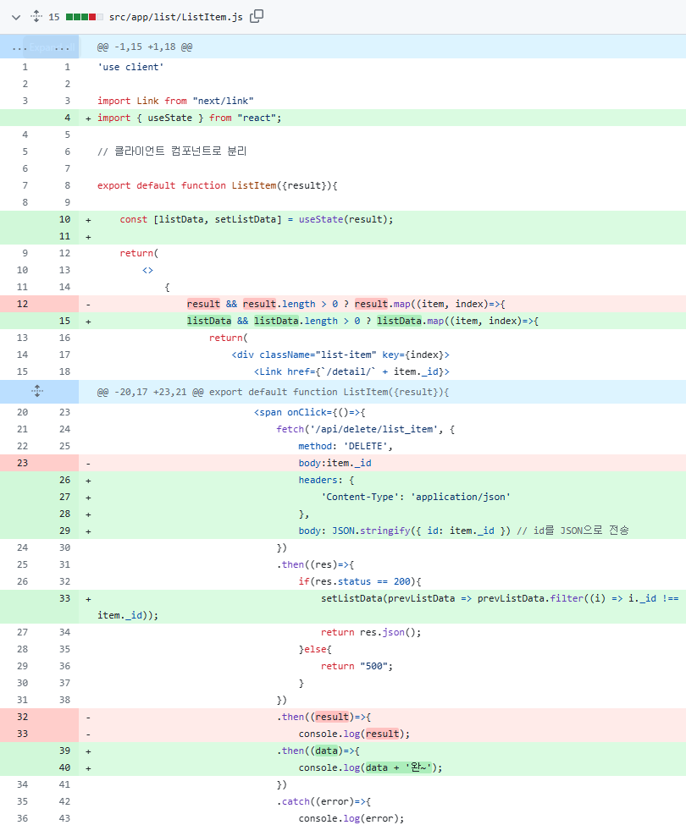
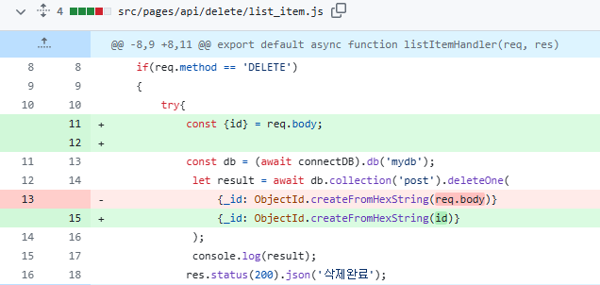
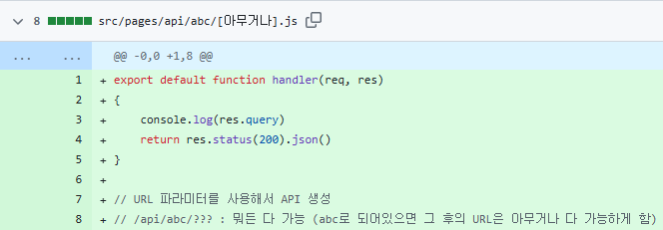

Slide 15
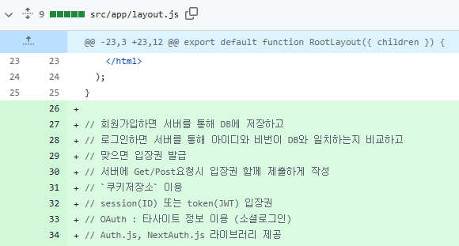
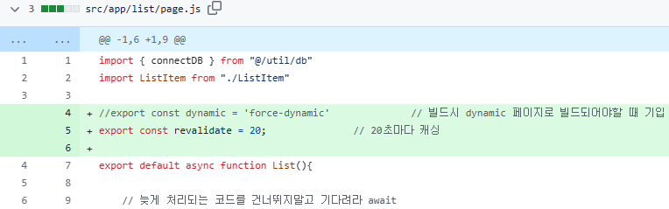
회원가입 및 로그인

Slide 16
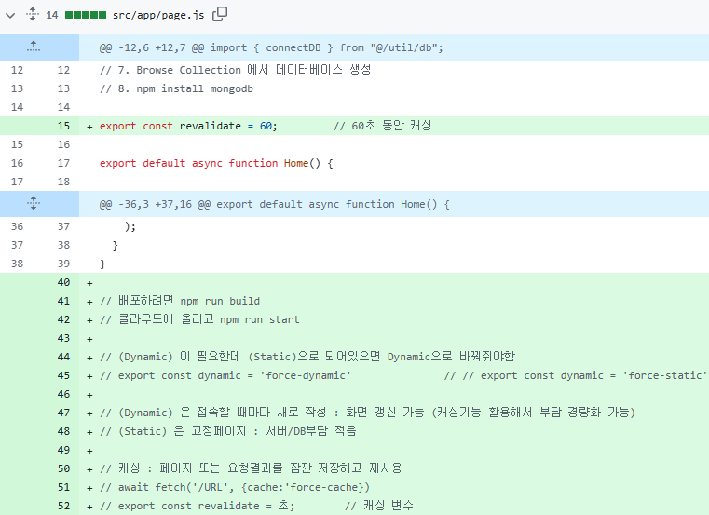

Slide 17
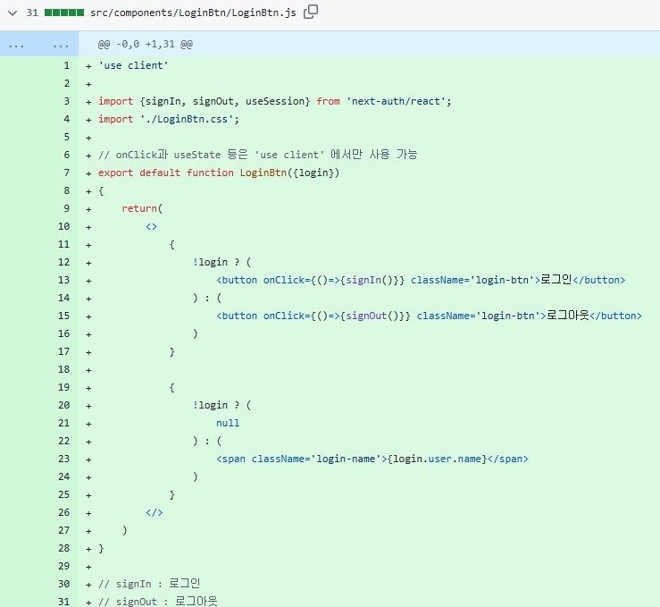
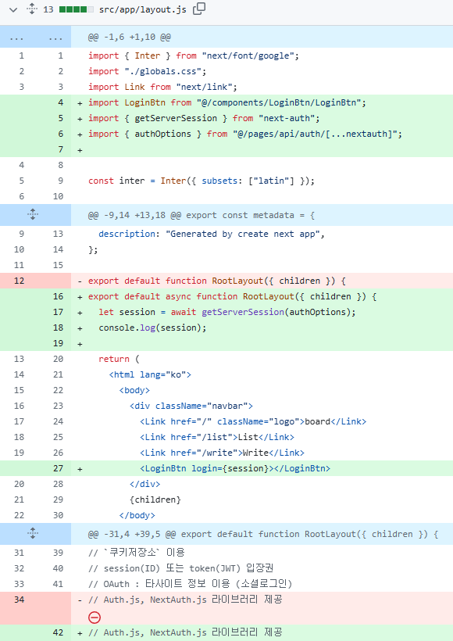
소셜로그인 추가 npm install next-auth

Slide 18
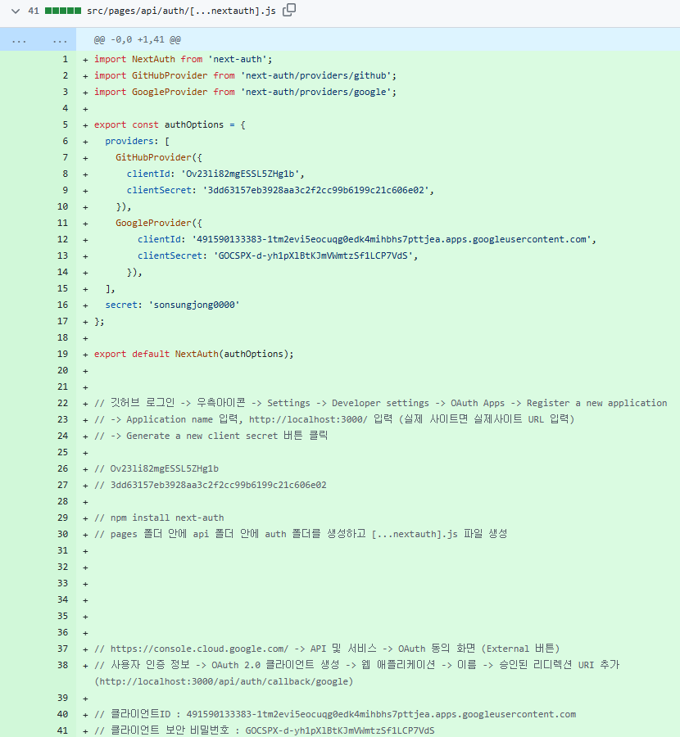
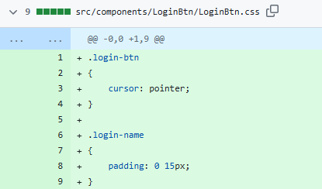

Slide 19
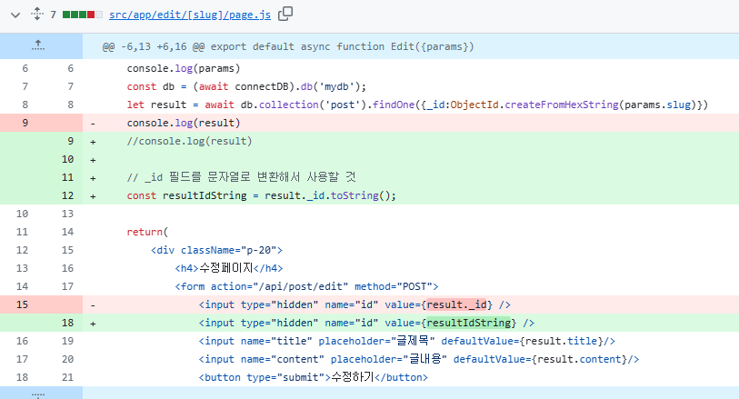
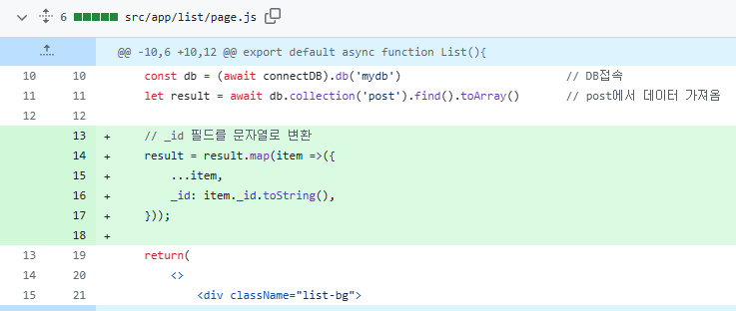
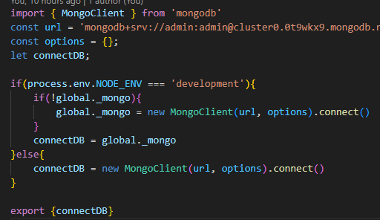
ObjectId 사용 코드 수정 (자료형 이슈)
DB쪽 options 수정 (버전업 이슈)

Slide 20
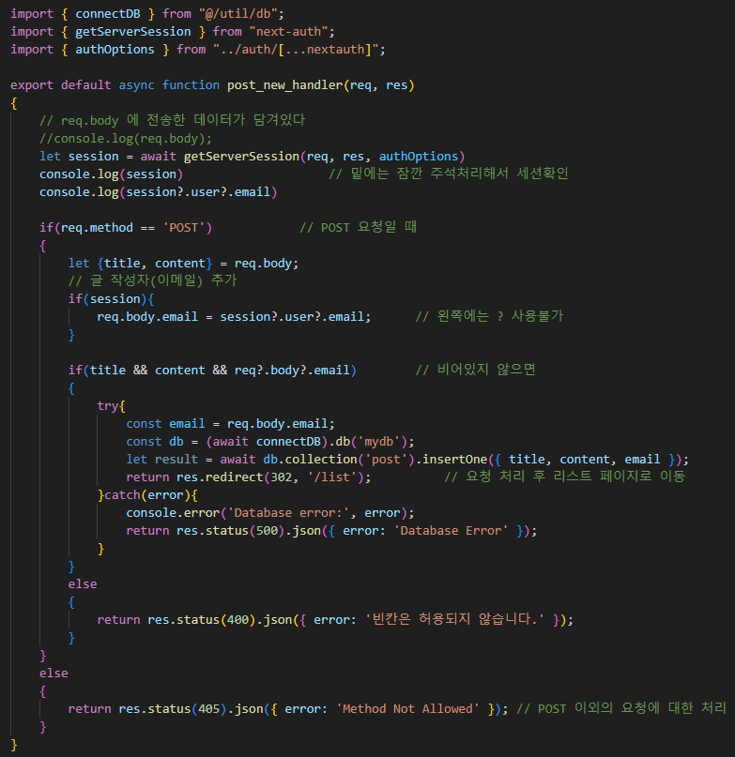
글 작성 페이지에 글쓴이 정보 추가(이메일)

Slide 21
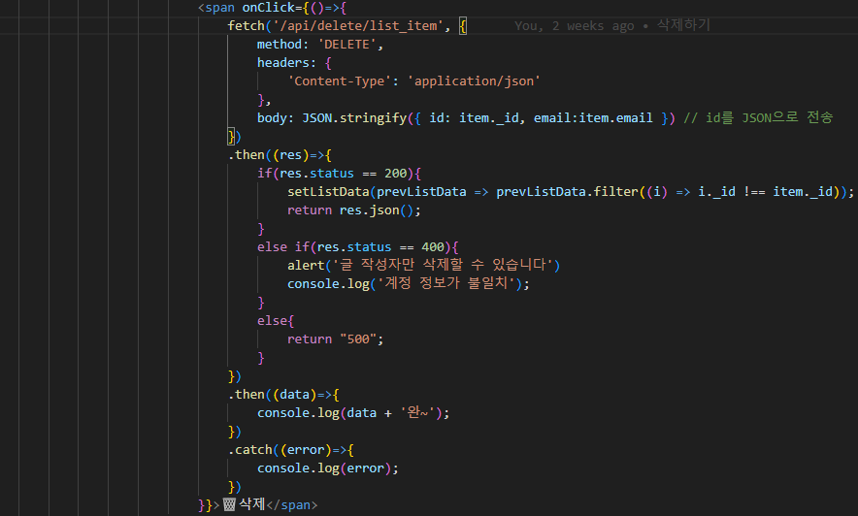
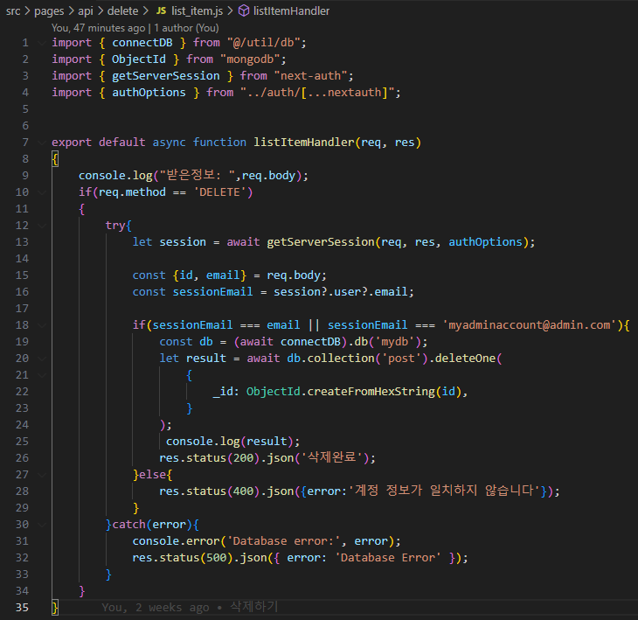
글 삭제 요청에 글쓴이 정보 추가(이메일)
글 삭제 서버에 글쓴이 정보 추가(이메일)

Slide 22
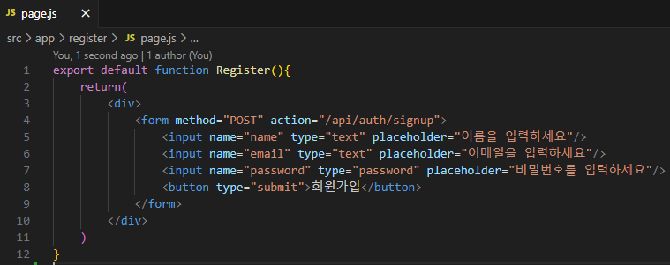
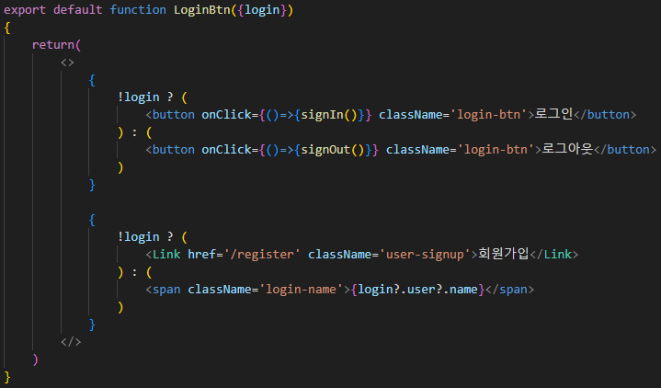
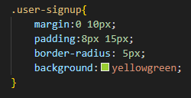
회원가입 기능 CredentialsProvider
npm install bcrypt (비밀번호 암호화 라이브러리)
회원가입 페이지 추가
회원가입 버튼 추가(네비게이션)

Slide 23
회원가입 기능 CredentialsProvider
npm install bcrypt (비밀번호 암호화 라이브러리)
회원가입 페이지 추가
회원가입 버튼 추가(네비게이션)

Slide 24
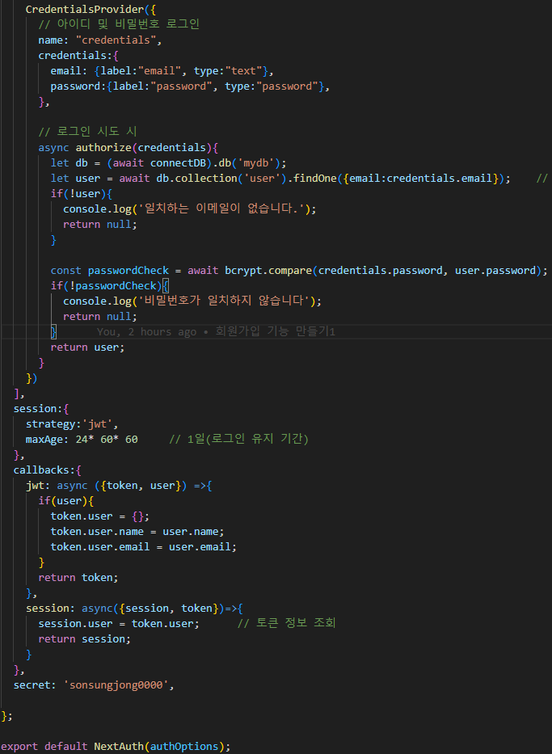
[…nextauth].js 에 CredentialsProvider 추가

Slide 25

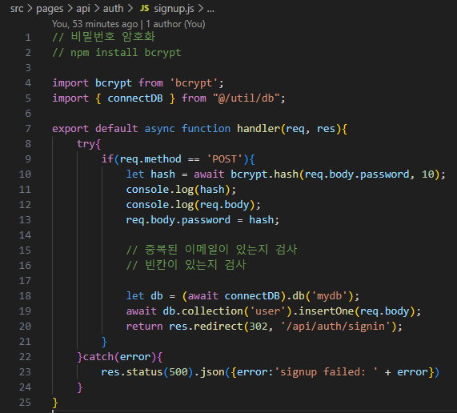
pages/api/auth 폴더에 signup.js 서버파일 추가

Slide 26
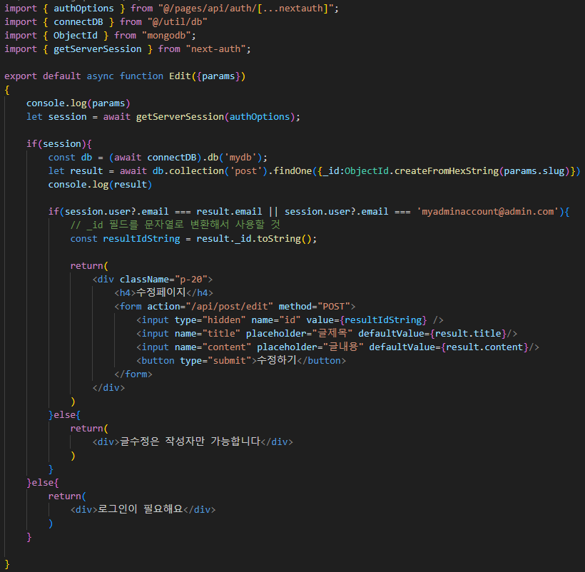
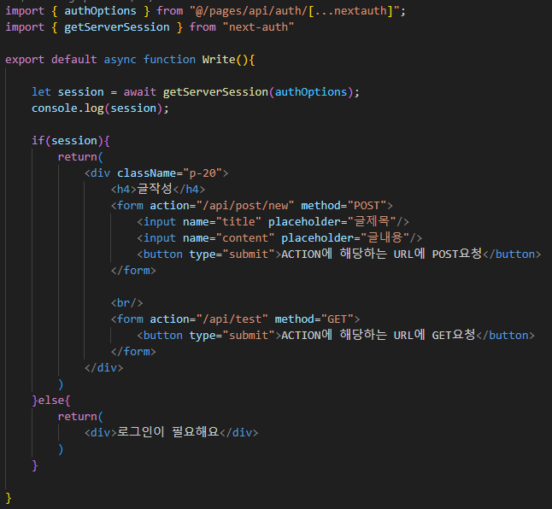
글 작성에 글쓴이 정보 검사 추가(이메일)
글 수정에 글쓴이 정보 검사 추가(이메일)

Slide 27
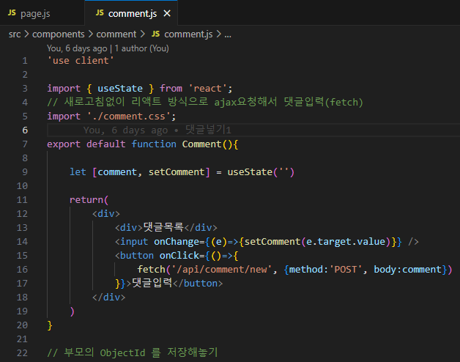
디테일 페이지에
댓글 컴포넌트 추가
input에 입력한 값을
state에 저장하고
서버로 보낸다

Slide 28


app/detail/[slug]/page.js 업데이트

Slide 29


pages/api/comment/new.js
서버 파일 추가

Slide 30

/pages/api/comment/list.js
서버 파일 추가

Slide 31



comment.js 업데이트

